Slide 1


Ανθεκτικότητα και Επιχειρησιακή Συνέχεια στις Ενεργειακές Υποδομές: Το Μοντέλο της ΑΗΚ
Ανθεκτικότητα και Επιχειρησιακή Συνέχεια ως θεμέλιο της Ενεργειακής Ασφάλειας της Κύπρου
Notes:
“Καλημέρα σας. Ονομάζομαι Μάριος Τομάζου και εργάζομαι ως Βοηθός Μηχανικός Δικτύου στην Υποδιεύθυνση Διασφάλισης Ποιότητας της ΑΗΚ.
Σήμερα θα σας παρουσιάσουμε το μοντέλο ανθεκτικότητας και επιχειρησιακής συνέχειας της ΑΗΚ — πώς δηλαδή η Αρχή ενισχύει τη σταθερότητα, την προσαρμοστικότητα και τη βιωσιμότητα των ενεργειακών της υποδομών.

Slide 2
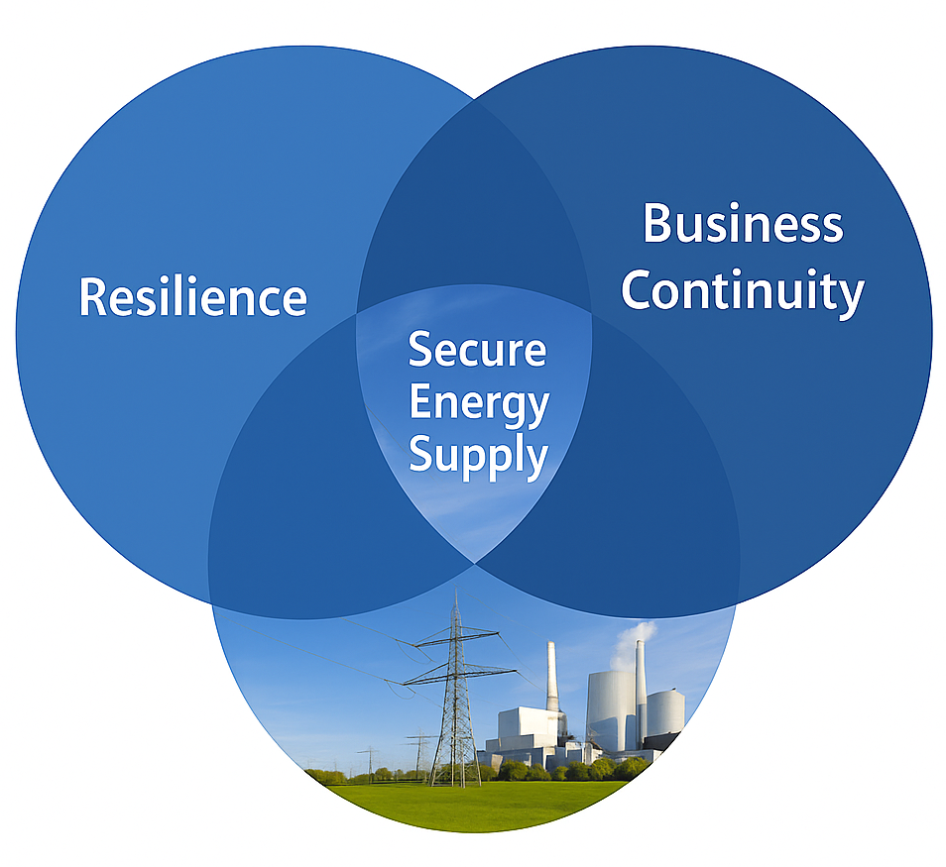
Τι σημαίνουν Ανθεκτικότητα και Επιχειρησιακή Συνέχεια για την ΑΗΚ
Ανθεκτικότητα (Resilience):
Επιχειρησιακή Συνέχεια (Business Continuity):
Notes:
Τί σημαίνει ανθεκτικότητα και επιχειρησιακή συνέχεια;
Όταν μιλάμε για ανθεκτικότητα, εννοούμε την ικανότητα ενός οργανισμού να προετοιμάζεται, να αντιδρά και να ανακάμπτει μετά από κάθε απρόβλεπτη διαταραχή, συνεχίζοντας να λειτουργεί. Από την άλλη η επιχειρησιακή συνέχεια είναι η προετοιμασία και η εφαρμογή σχεδίων που εξασφαλίζουν ότι οι κρίσιμες λειτουργίες δεν σταματούν, ακόμη και στις πιο δύσκολες συνθήκες. Μαζί, αποτελούν τη βάση για έναν σύγχρονο και αξιόπιστο οργανισμό.

Slide 3
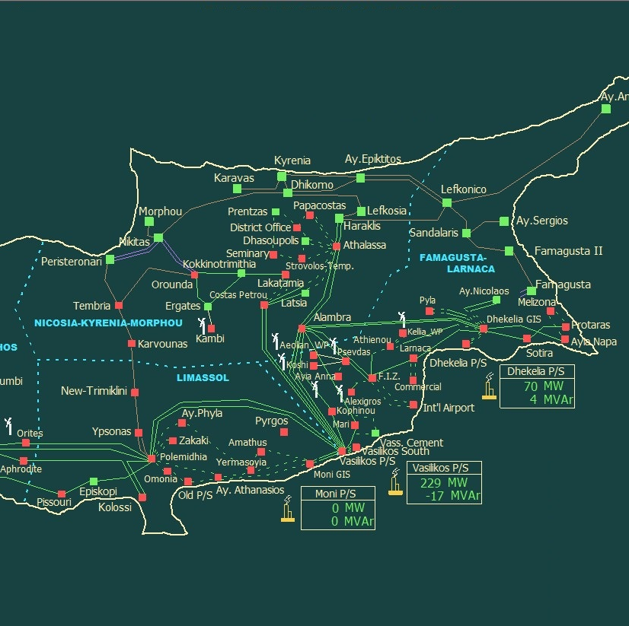
Ανθεκτικότητα & Επιχειρησιακή Συνέχεια στην ΑΗΚ
Εξασφαλίζουν αδιάλειπτη παροχή ηλεκτρισμού
Προστατεύουν την αξιοπιστία και τη φήμη του οργανισμού
Υποστηρίζουν τη συμμόρφωση με διεθνή πρότυπα (ISO 22301, ISO 31000) και ευρωπαϊκές οδηγίες (π.χ. CER Directive 2022/2557)
Εξασφαλίζουν τη βιωσιμότητα του οργανισμού σε ένα δυναμικά μεταβαλλόμενο περιβάλλον λειτουργίας
Notes:
Γιατί είναι κρίσιμες για την ΑΗΚ η ανθεκτικότητα και η επιχειρησιακή συνέχεια;
Για την ΑΗΚ, η ανθεκτικότητα σημαίνει πρώτα απ’ όλα αδιάλειπτη παροχή ηλεκτρισμού. Είναι επίσης θέμα αξιοπιστίας, φήμης, και συμμόρφωσης με διεθνή και ευρωπαϊκά πρότυπα, όπως τα ISO 22301 και 31000, αλλά και με οδηγίες της ΕΕ
Με τον τρόπο αυτό διασφαλίζουμε τη βιωσιμότητα του Οργανισμού σε ένα περιβάλλον που αλλάζει συνεχώς.

Slide 4

Προκλήσεις στον Ενεργειακό Τομέα
Ενεργειακή μετάβαση ( ΑΠΕ, Ηλεκτροκίνηση, Αποθήκευση, Δυνατότητες Δικτύου)
Ενεργειακές κρίσεις ( Πολεμικές ή Γεωπολιτικές εξελίξεις)
Ακραία καιρικά φαινόμενα
Κυβερνοεπιθέσεις
Αγορά ηλεκτρισμού
Notes:
Ας πάμε τώρα στις προκλήσεις στον ενεργειακό τομέα.
Το περιβάλλον στο οποίο λειτουργούμε γίνεται όλο και πιο πολύπλοκο. Η ενεργειακή μετάβαση, οι κρίσεις, τα ακραία καιρικά φαινόμενα και οι κυβερνοαπειλές απαιτούν συνεχή επαγρύπνηση και προσαρμογή. Αυτές οι προκλήσεις είναι που μας ωθούν να αναπτύσσουμε νέα εργαλεία και να ενισχύουμε την ανθεκτικότητα μας.

Slide 5
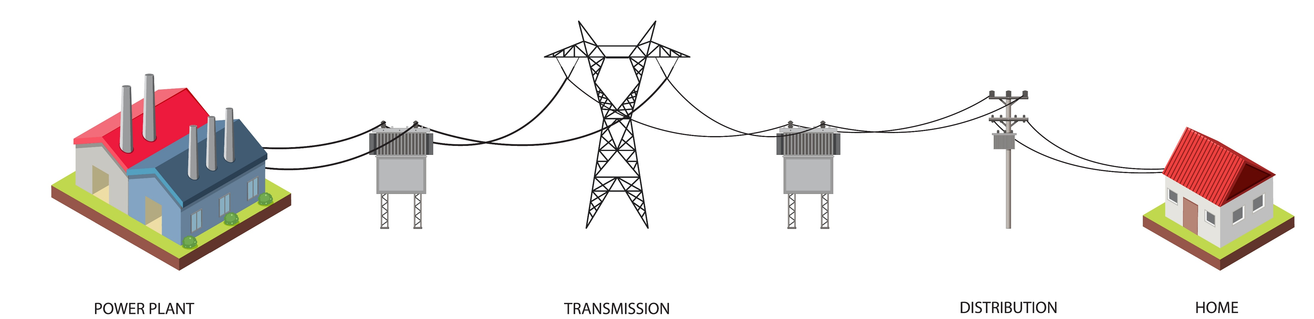
ΑΗΚ & Κρίσιμες Υποδομές
Η ΑΗΚ είναι ο εθνικός πάροχος ηλεκτρισμού της Κύπρου και αποτελεί τον πυρήνα της ενεργειακής ασφάλειας της Κύπρου
Τεράστια ευθύνη απέναντι στη κοινωνία
Notes:
Η ΑΗΚ δεν είναι απλώς ένας πάροχος ηλεκτρισμού. Είναι ο πυρήνας της ενεργειακής ασφάλειας της χώρας .
Διαχειριζόμαστε κρίσιμες υποδομές — παραγωγή, μεταφορά και διανομή ηλεκτρισμού. Αυτό σημαίνει μεγάλη ευθύνη απέναντι στην κοινωνία, αλλά και την ανάγκη για σταθερές, αξιόπιστες και ασφαλείς λειτουργίες σε κάθε επίπεδο.

Slide 6
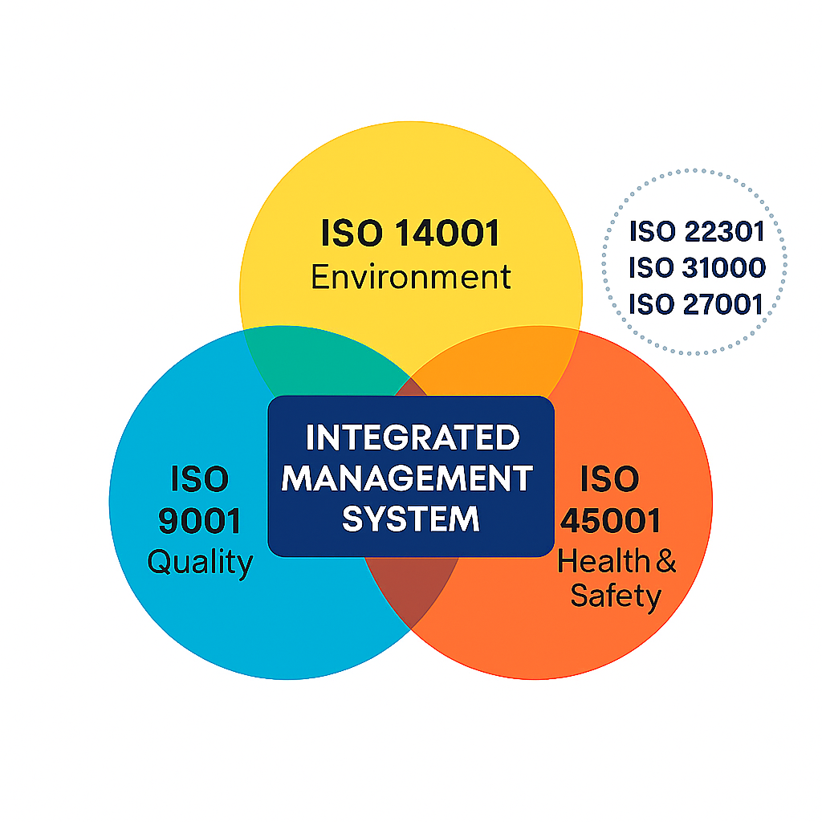
Το μοντέλο Ανθεκτικότητας της ΑΗΚ
Η βάση του μοντέλου ανθεκτικότητας είναι το ολοκληρωμένο Σύστημα Διαχείρισης που συνδέει ποιότητα, περιβάλλον και ασφάλεια και υγεία
ISO 9001 – Ποιότητα
ISO 14001 – Περιβάλλον
ISO 45001 – Ασφάλεια και Υγεία
Notes:
Η βάση του μοντέλου ανθεκτικότητας της ΑΗΚ είναι το Ολοκληρωμένο Σύστημα Διαχείρισης. Ενοποιούμε τρεις βασικούς άξονες: την ποιότητα (ISO 9001), το περιβάλλον (ISO 14001) και την ασφάλεια & υγεία (ISO 45001).Μέσα από αυτά τα πρότυπα λειτουργούμε με συνέπεια, διαφάνεια και συνεχή βελτίωση.

Slide 7
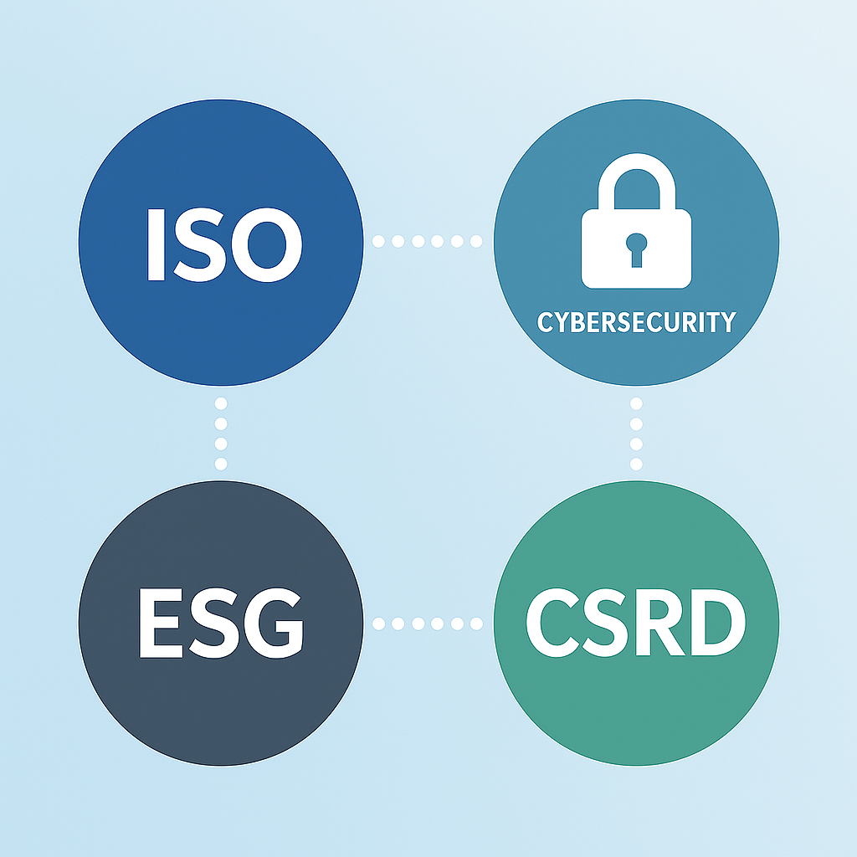
Το μοντέλο Ανθεκτικότητας της ΑΗΚ
Πιστοποιήσεις οργανισμού ISO
Συμμορφώσεις με απαιτήσεις ΑΨΑ
Ευθυγράμμιση με την Οδηγία NIS2, για ενίσχυση της κυβερνοασφάλειας.
Ενσωμάτωση ESG στο επιχειρησιακό μοντέλο για βιώσιμη ανάπτυξη
Εφαρμογή οδηγίας CSRD, ενισχύοντας τη διαφάνεια και τη βιώσιμη εταιρική διακυβέρνηση
Notes:
Η Υποδιεύθυνση Διασφάλισης Ποιότητας συντονίζει τη συμμόρφωση του Οργανισμού με διεθνή πρότυπα και ευρωπαϊκές οδηγίες.
Διατηρούμε πιστοποιήσεις ISO και εργαζόμαστε για τη σταδιακή εφαρμογή των απαιτήσεων της ΑΨΑ, καθώς και για την προσαρμογή στην Οδηγία NIS2, με στόχο την ενίσχυση της κυβερνοασφάλειας και της ανθεκτικότητας. Παράλληλα, ενσωματώνουμε το ESG και εφαρμόζουμε την Οδηγία CSRD, που ενισχύει τη διαφάνεια και τη βιώσιμη εταιρική διακυβέρνηση.
CSRD= Corporate Sustainability Reporting Directive

Slide 8
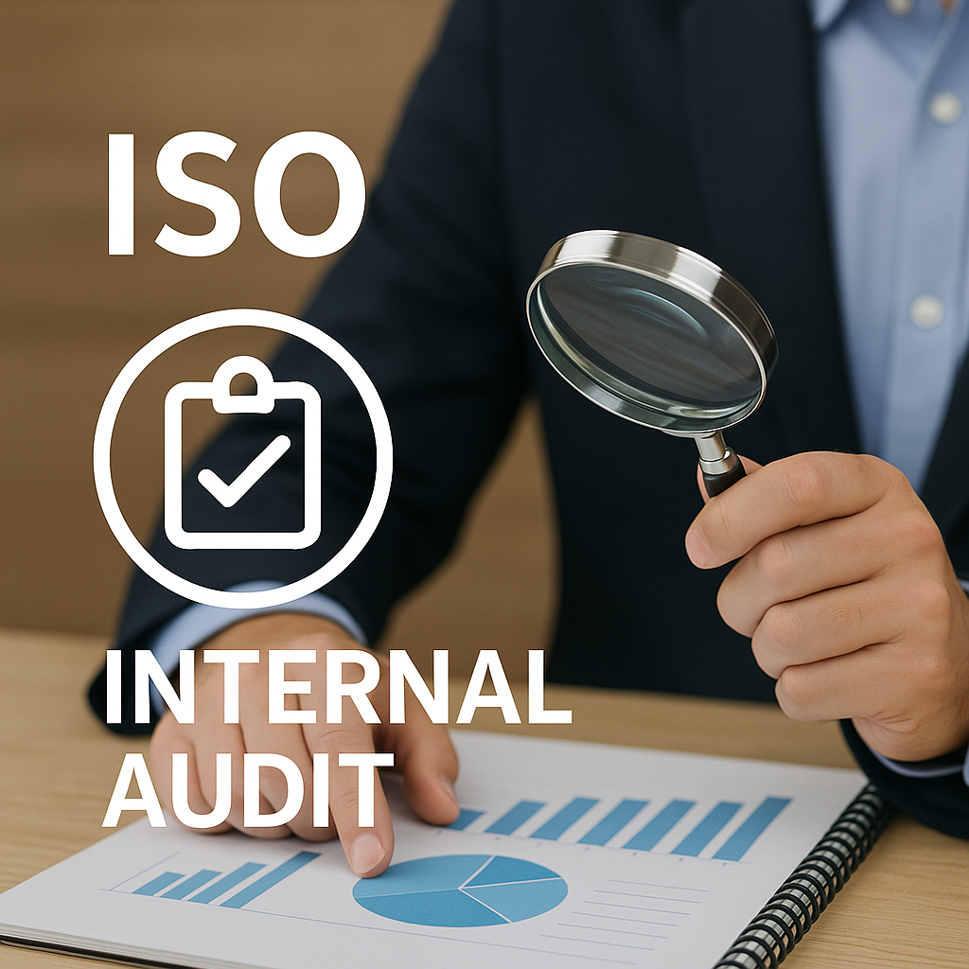
Το μοντέλο Ανθεκτικότητας της ΑΗΚ
Αξιολόγηση συμμόρφωσης και εντοπισμός ευκαιριών βελτίωσης
Ενίσχυση κουλτούρας διαφάνειας & μάθησης
Τα ευρήματα τροφοδοτούν τον ετήσιο κύκλο ανασκόπησης της Διοίκησης.
Notes:
Ένα βασικό στοιχείο του μοντέλου ανθεκτικότητας της ΑΗΚ είναι οι εσωτερικές επιθεωρήσεις. Μέσα από τις επιθεωρήσεις αξιολογούμε τη συμμόρφωση των διεργασιών, εντοπίζουμε ευκαιρίες βελτίωσης και ενισχύουμε τη διαφάνεια και τη λογοδοσία. Παράλληλα, προωθούμε μια κουλτούρα μάθησης, όπου τα ευρήματα αξιοποιούνται για συνεχή βελτίωση.

Slide 9
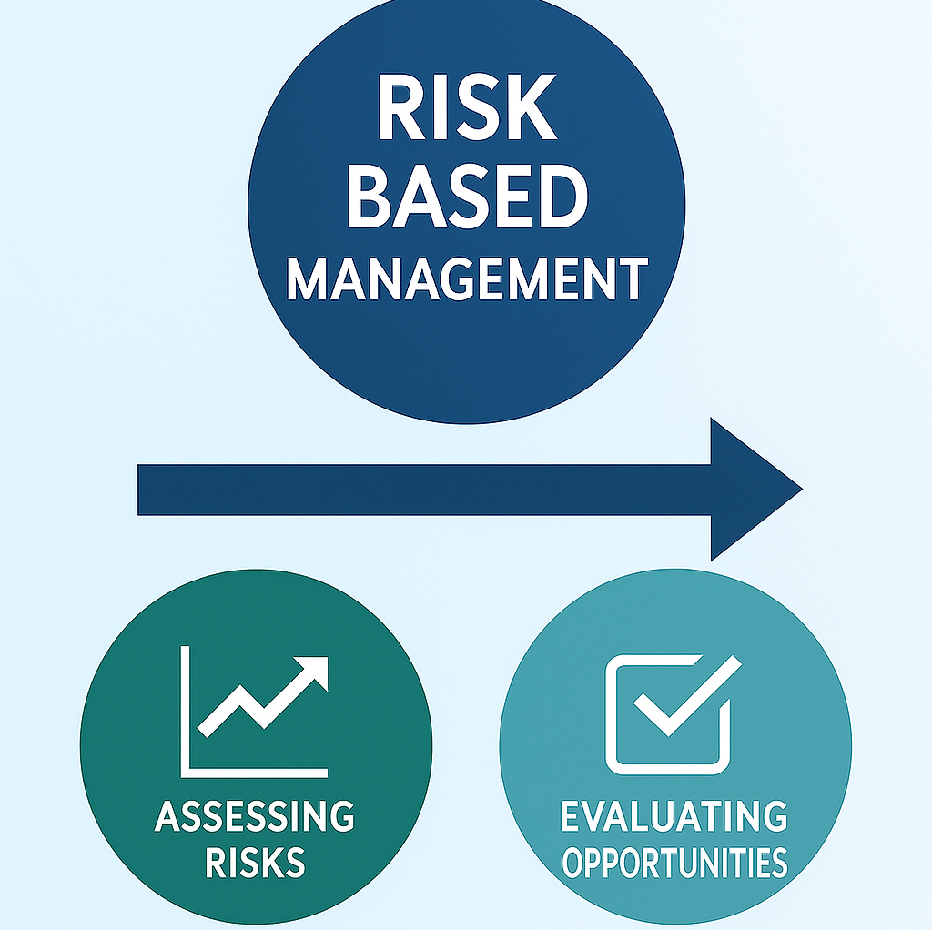
Το μοντέλο Ανθεκτικότητας της ΑΗΚ
Από τη συμμόρφωση στη συνεχή βελτίωση μέσω αξιολόγησης Κινδύνων & Ευκαιριών
Οι αποφάσεις βασίζονται σε ανάλυση Κινδύνων & Ευκαιριών που καλύπτουν όλες τις λειτουργίες
Notes:
Επιπλέον στην ΑΗΚ εφαρμόζουμε προσέγγιση βασισμένη στη διαχείριση κινδύνων και ευκαιριών. Δεν αρκούμαστε στη συμμόρφωση· χρησιμοποιούμε τα δεδομένα για να λαμβάνουμε τεκμηριωμένες αποφάσεις. Έτσι η ανθεκτικότητα μετατρέπεται από θεωρία σε πρακτική διοίκησης

Slide 10
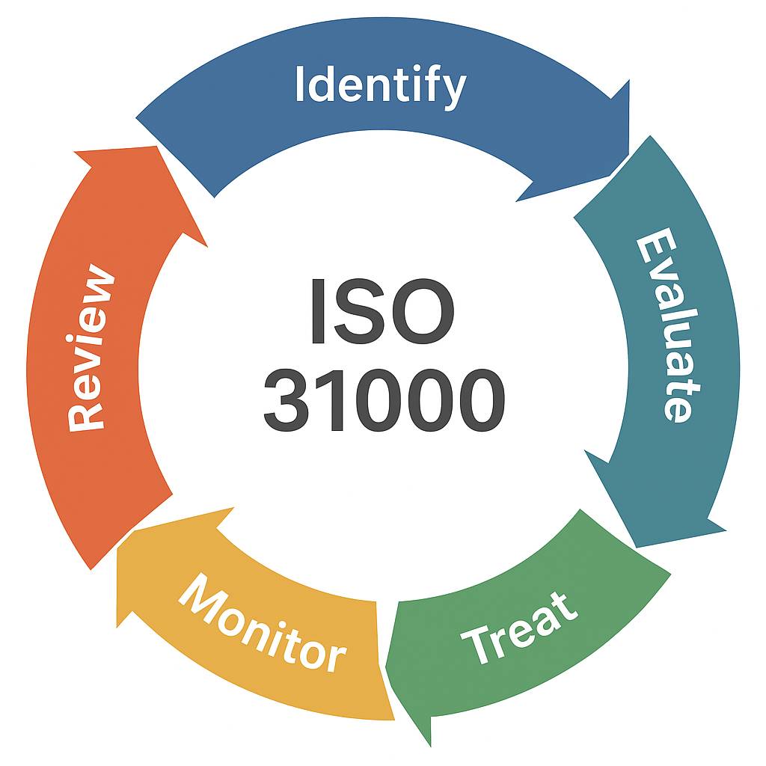
Πλαίσιο Διαχείρισης Κίνδυνων & Ευκαιριών
Μεθοδολογία βάσει του ISO 31000:2018
Ενιαίο πλαίσιο διαχείρισης σε όλες της διευθύνσεις
Η ανάλυση Κινδύνων & Ευκαιριών τροφοδοτεί άμεσα τον σχεδιασμό επιχειρησιακής συνέχειας
Χρήση λογισμικού Κ&Ε
Καταγραφή→ Αξιολόγηση→ Διαχείριση
Notes:
Όσο αφορά την διαχείριση κινδύνων και ευκαιριών, η προσέγγισή μας βασίζεται στο ISO 31000 που είναι το διεθνές πρότυπο για τη διαχείριση ρίσκου.
Ακολουθούμε έναν ενιαίο κύκλο: αναγνωρίζουμε τους κινδύνους, τους αξιολογούμε, τους αντιμετωπίζουμε, τους παρακολουθούμε και τους επανεξετάζουμε.
Για να υπάρχει συνέπεια και ομοιομορφία, χρησιμοποιούμε το ίδιο λογισμικό Κινδύνων & Ευκαιριών σε όλες τις Διευθύνσεις.
Και κάτι πολύ σημαντικό: τα αποτελέσματα αυτής της ανάλυσης συνδέονται άμεσα με τον σχεδιασμό της επιχειρησιακής συνέχεια

Slide 11
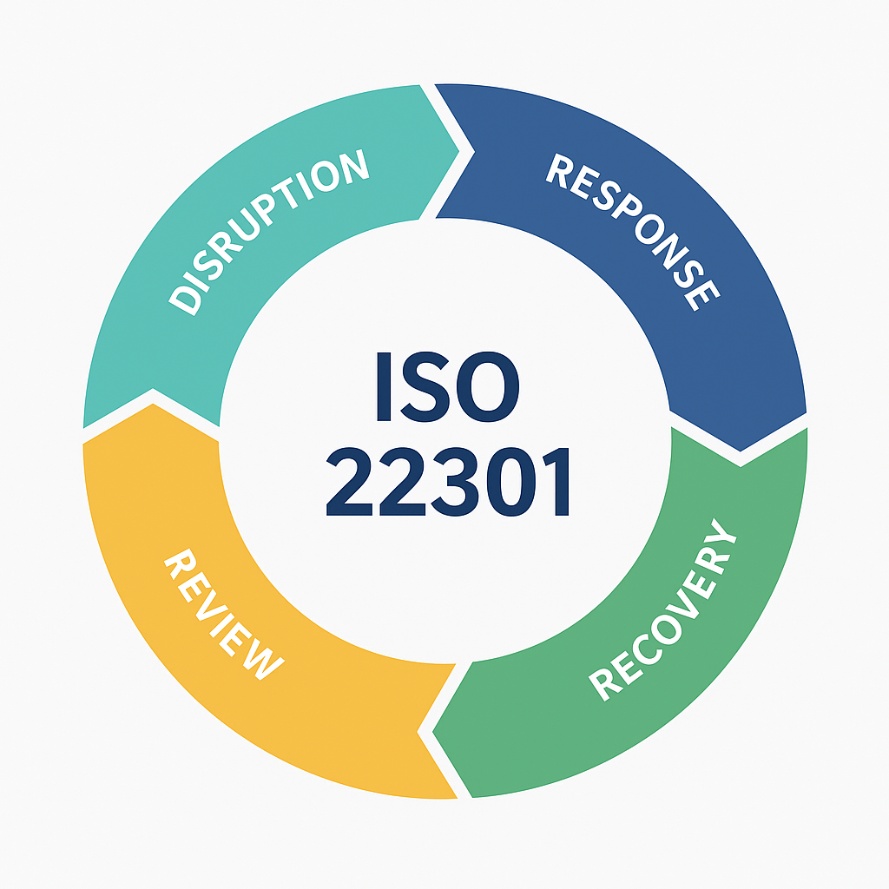
Επιχειρησιακή Συνέχεια
Ανάπτυξη σχεδίου επιχειρησιακής συνέχειας ανά διεύθυνση
Ευθυγράμμιση με ISO 22301 και Κώδικα Δημόσιας Διακυβέρνησής
Παραδείγματα
Διακοπή SCADA
Επανεκκίνηση μετά από ολική σβέση
Καταστροφή υποδομής ( Πυρκαγιά, Πλημύρα)
Notes:
Πηγαίνοντας τώρα στην επιχειρησιακή συνέχεια, αυτή διασφαλίζεται μέσα από την ανάπτυξη σχεδίων επιχειρησιακής συνέχειας
Τα σχέδια αυτά πρέπει να βασίζονται στο ISO 22301 και στον Κώδικα Δημόσιας Διακυβέρνησης.
Ενδεικτικά σενάρια που απαιτούν τέτοια προετοιμασία είναι για παράδειγμα μια διακοπή του συστήματος SCADA Διανομής, ολική σβέση του ηλεκτρικού συστήματος, ή μια φυσική καταστροφή, όπως πυρκαγιά ή πλημμύρα — όπως βιώσαμε πρόσφατα στη Λεμεσό.
Ο στόχος είναι πάντα η ταχεία και συντονισμένη ανάκαμψη, ώστε οι κρίσιμες λειτουργίες να επανέρχονται το συντομότερο δυνατό.

Slide 12

Ενίσχυση Τεχνολογικής ανθεκτικότητας
Επένδυση στον ψηφιακό μετασχηματισμό
SCADA, GIS, MDMS, AMI
Νέα ψηφιακή στρατηγική
Εφαρμογή συστημάτων κυβερνοασφάλειας που ανιχνεύουν και αποτρέπουν επιθέσεις ή ύποπτη δραστηριότητα στο δίκτυο
Intrusion Detection & Prevention Systems
SOC
Notes:
Επιπλέον η τεχνολογική ανθεκτικότητα είναι καθοριστική.
Επενδύουμε στον ψηφιακό μετασχηματισμό, με συστήματα SCADA, GIS, MDMS και AMI.
Παράλληλα εφαρμόζουμε συστήματα για αποτροπή κυβερνοεπιθέσεων.
Έτσι με τον τρόπο αυτό εξασφαλίζουμε σταθερή, ασφαλή και αξιόπιστη λειτουργία του δικτύου μας.

Slide 13
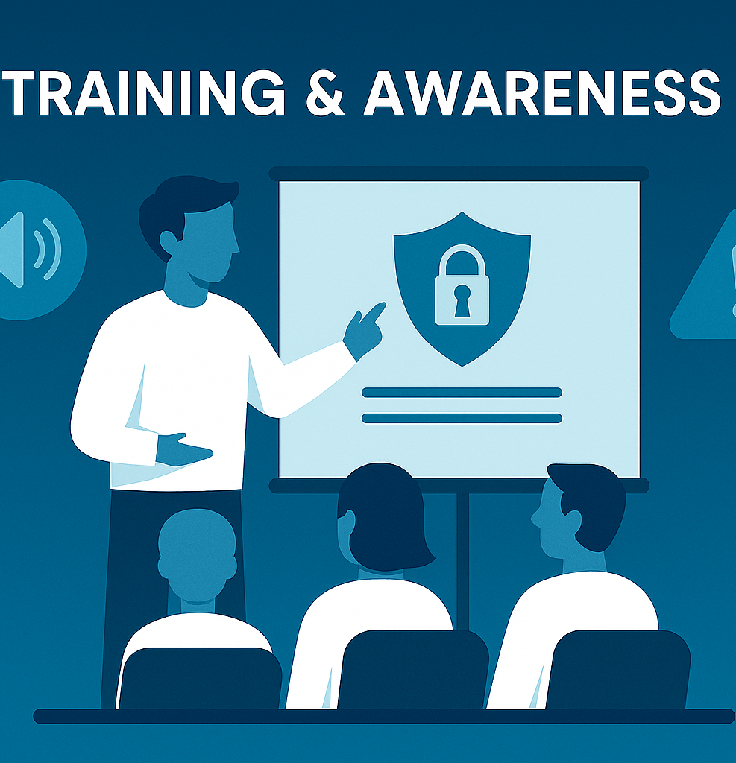
Παράγοντας Άνθρωπος & Κουλτούρα
Επένδυση σε εκπαίδευση, ευαισθητοποίηση και επικοινωνία
e-learning: Cybersecurity awareness
Προγράμματα Ασφάλειας & Υγείας
Καλλιέργεια κουλτούρας ανθεκτικότητας και υπευθυνότητας
Ενδυνάμωση προσωπικού για λήψη αποφάσεων σε κρίσιμες συνθήκες
Ασκήσεις ετοιμότητας και προσομοιώσεις περιστατικών
Notes:
Ο ανθρώπινος παράγοντας και η κουλτούρα εχουν και αυτά τη σημασία τους, καθώς κανένα σύστημα δεν είναι ανθεκτικό χωρίς αυτά. Επενδύουμε στην εκπαίδευση, την ευαισθητοποίηση και την επικοινωνία. Μέσα από προγράμματα e-learning για cybersecurity awareness, δράσεις ασφάλειας & υγείας και ασκήσεις ετοιμότητας, βοηθούμε το προσωπικό να αντιδρά σωστά σε κρίσιμες συνθήκες. Η κουλτούρα ανθεκτικότητας και υπευθυνότητας είναι ο κοινός παρονομαστής όλων αυτών των δράσεων.

Slide 14
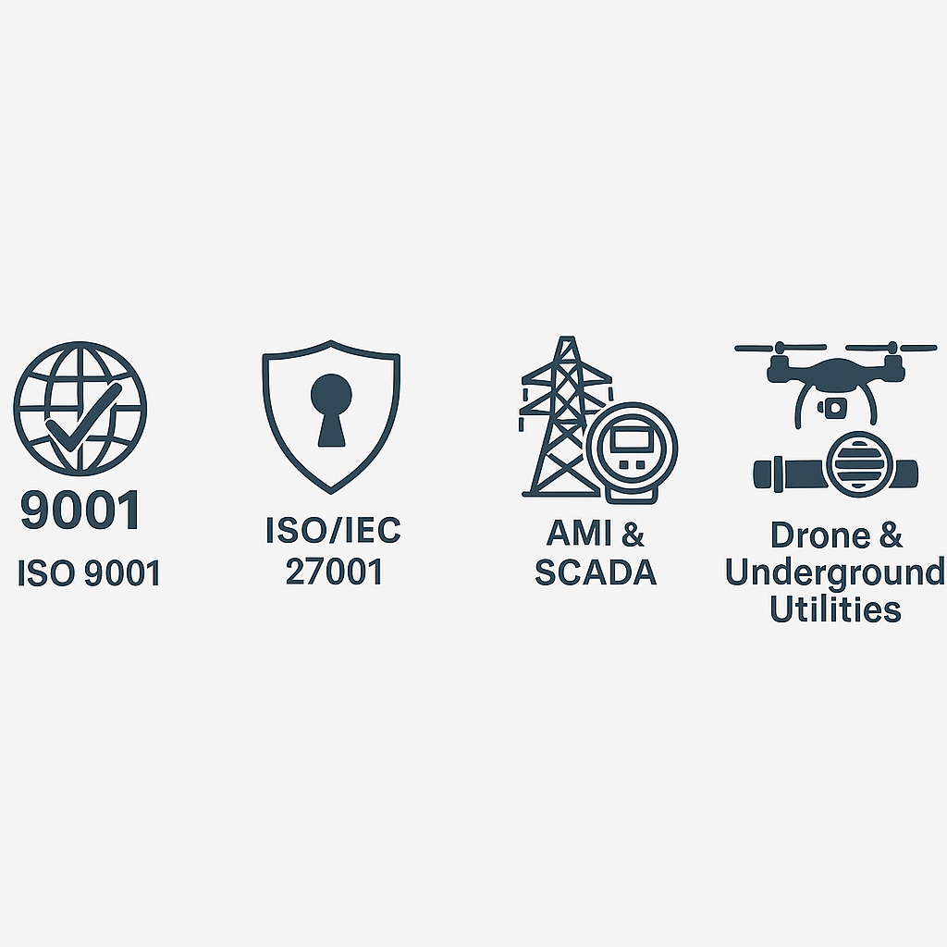
Δράσεις Ανθεκτικότητας & Επιχειρησιακής Συνέχειας
Επέκταση Πιστοποίηση με ISO9001 στους Η/Σ
Πιστοποίηση με ISO27001 σε όλο τον Οργανισμό
Ολοκλήρωση AMI & SCADA
Υπογειοποίηση γραμμών και χρήση drones για επιθεωρήσεις και πρόληψη πυρκαγιών
Notes:
Εχουμε θέσει συγκεκριμένους στόχους. όπως Η Πιστοποίηση ISO 9001 στους Ηλεκτροπαραγωγούς Σταθμούς, πιστοποίηση ISO 27001 σε όλο τον Οργανισμό, ολοκλήρωση των συστημάτων AMI και SCADA και χρήση Drones για επιθεωρήσεις και πρόληψη πυρκαγιών. Ενισχύοντας έτσι το ενιαίο σύστημα διακυβέρνησης, τη βιωσιμότητα και την επιχειρησιακή μας συνέχεια.

Slide 15

Αποτελέσματα και οφέλη
Αύξηση οργανωτικής ωριμότητας και ευελιξίας
Καλύτερος συντονισμός σε κρίσεις
Εμπιστοσύνη πελατών και ρυθμιστικών αρχών
Μείωση χρόνου αποκατάστασης βλαβών
Ενίσχυση εταιρικής αξιοπιστίας
Notes:
Τα αποτελέσματα αυτής της προσπάθειας είναι ήδη ορατά.
Βελτιώνεται ο συντονισμός σε κρίσεις, ενισχύεται η εμπιστοσύνη των πελατών και των ρυθμιστικών αρχών, μειώνονται οι χρόνοι αποκατάστασης και αυξάνεται η οργανωτική ωριμότητα και ευελιξία.

Slide 16
Ευχαριστούμε για την προσοχή σας
Αρχή Ηλεκτρισμού Κύπρου
Υποδιεύθυνση Διασφάλισης Ποιότητας
📧CHadjipa@Eac.com.cy
☎️22201816
🌐www.eac.com.cy

